Slide 1
✦ ✧ ✦ ✧ ✦ ✧ ✦ ✧ ✦ ✧ ✦ ✧ ✦
✨ ターラの星読みレポート ✨
〜 あなたの天職と輝き方を、星たちが教えてくれます 〜
─────────────────────────────────────────────
💫 テスト太郎 さんへ 💫
生年月日: 1990年3月15日 14:30 / Tokyo
星は、あなたの可能性を制限するものではありません。
あなたが持って生まれた宝物を、一緒に見つけにいきましょう。
✦ ✧ ✦ ✧ ✦ ✧ ✦ ✧ ✦ ✧ ✦ ✧ ✦
Tara's Astrology

Slide 2
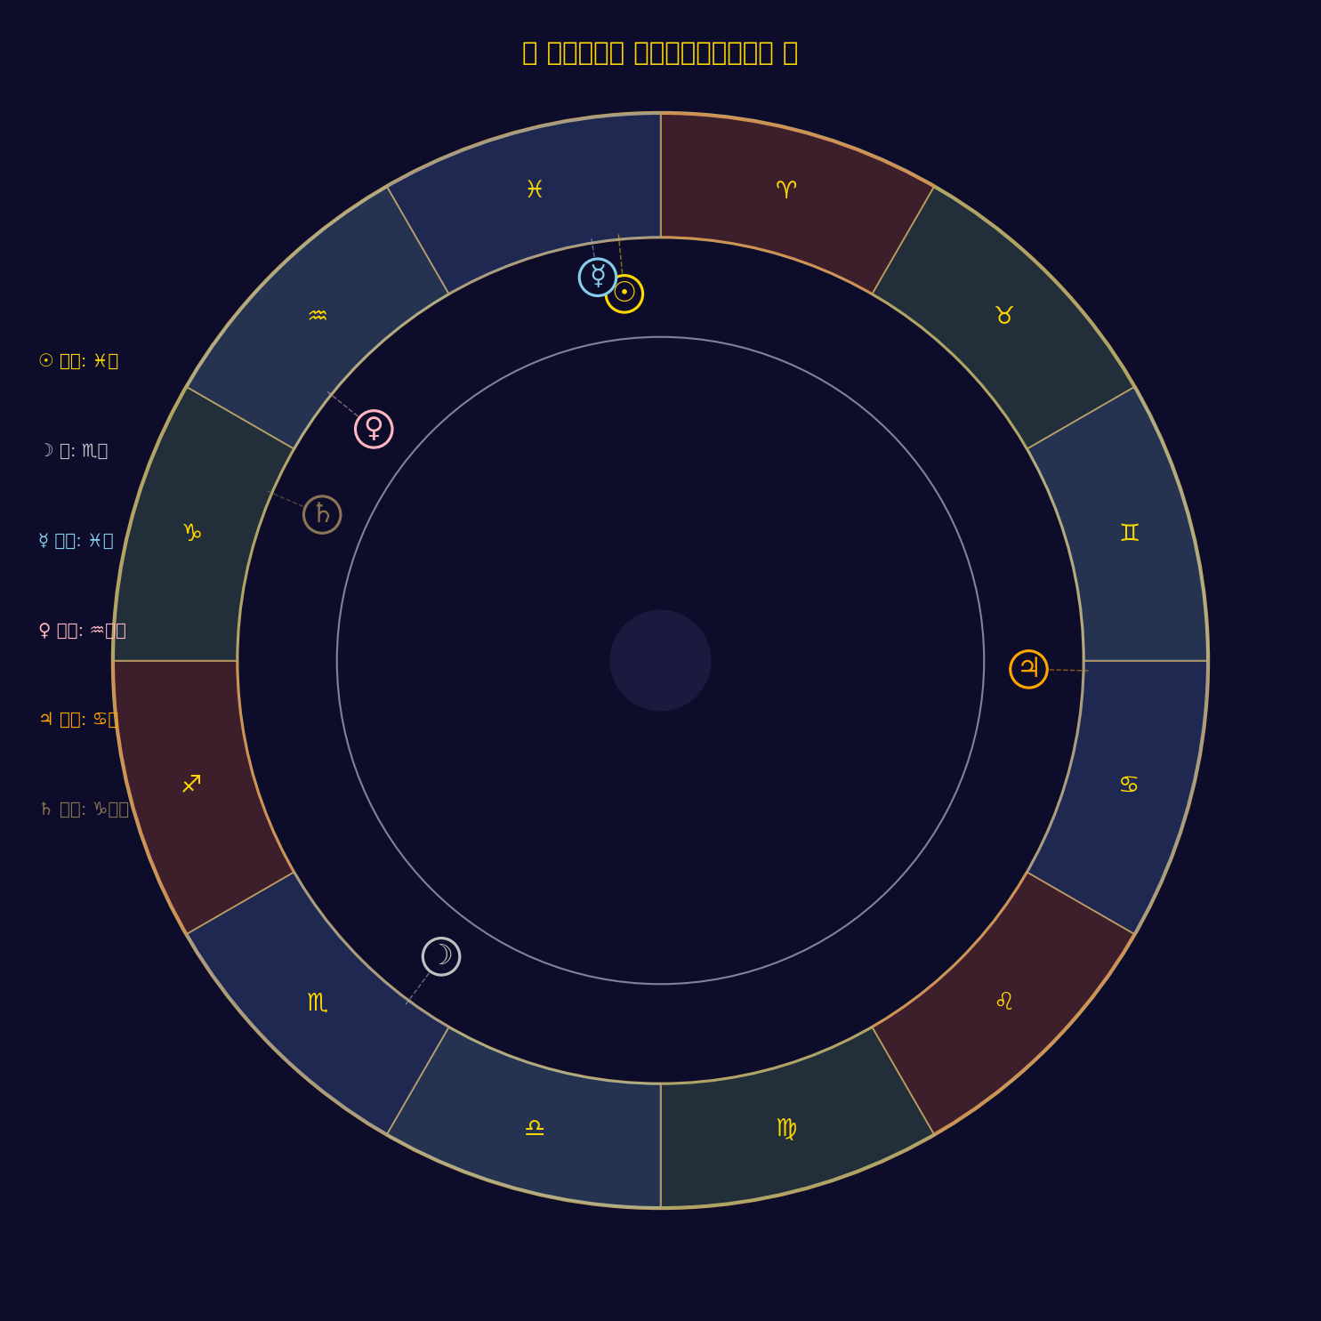
🔮 あなたのネイタルチャート
🌟 惑星の配置
☉ 太陽
うお座 ♓ 24.4°
☽ 月
さそり座 ♏ 6.5°
☿ 水星
うお座 ♓ 20.7°
♀ 金星
みずがめ座 ♒ 8.9°
♃ 木星
かに座 ♋ 1.4°
♄ 土星
やぎ座 ♑ 23.3°

Slide 3
☉ 太陽 × うお座 ♓
🌊 慈悲と感性に満ちた癒しの人
太陽がうお座にあるあなたは、ロマンティックで純粋な感性の持ち主。同情心が強く、他人の痛みを自分のことのように感じる深い共感力があります。勘の鋭さと豊かな想像力は、芸術や癒しの世界で大きく花開きます。
一人の時間を大切にしながら、感性をフルに使う仕事で輝きます。芸術・音楽・ダンス・ヒーリング・看護・福祉・スピリチュアル・映像など、人の心を癒し美しさを届ける仕事があなたの天職です。
✨ 輝ける仕事・適職
◆ 芸術家・画家・詩人 ◆ 音楽家・ダンサー ◆ ヒーラー・セラピスト ◆ 看護師・介護士 ◆ 映像クリエイター・写真家

Slide 4
☽ 月 × さそり座 ♏
🔮 深く没頭することで充たされる
月がさそり座のあなたは、物事の本質に迫ることで内面が満たされます。秘密主義で感情を表に出しにくいですが、内側では非常に豊かで深い感情の世界が広がっています。集中力と忍耐力は、誰もたどり着けない深みを生み出す武器です。
深く掘り下げ、真実に近づく実感が充足感の源。心理・研究・金融・医療・スピリチュアルなど、深さと探究が求められる仕事が向いています。
✨ 輝ける仕事・適職
◆ 心理士・精神科医 ◆ 研究者・調査員 ◆ 金融・投資アドバイザー ◆ スピリチュアルカウンセラー ◆ 外科医・医療専門職

Slide 5
☿ 水星 × うお座 ♓
🌊 直感と詩的な言語センス
水星がうお座のあなたは、論理より直感と感性で思考する詩人のような知性の持ち主。言葉では伝えにくいことをイメージやアートで表現する能力が高いです。共感力が高く、感情に寄り添った表現で人の心に届く言葉を生み出します。
感性と直感が求められる創造的な仕事で才能が開花します。芸術・音楽・詩・ヒーリング・映像・カウンセリングなどが向いています。
✨ 輝ける仕事・適職
◆ 詩人・作家・コピーライター ◆ アーティスト・音楽家 ◆ 映像クリエイター・写真家 ◆ ヒーラー・カウンセラー ◆ 霊的カウンセラー

Slide 6
♀ 金星 × みずがめ座 ♒
⚡ 独創的な美の革新者
金星がみずがめ座のあなたは、ユニークで前衛的な美意識の持ち主。みんなと同じより、個性的であることに価値と美しさを見出します。人類への愛と博愛精神が、仕事においても独創的なアイデアを生み出します。
独創性と社会への貢献が感じられる仕事で輝きます。アート・テクノロジー・社会活動・環境・SF・未来デザインなどが向いています。
✨ 輝ける仕事・適職
◆ コンセプチュアルアーティスト ◆ UXデザイナー ◆ 社会起業家・NPO ◆ 環境デザイナー ◆ SF・未来クリエイター

Slide 7
♃ 木星 (かに座 ♋)
♃ 発展と幸運の象徴
木星は「幸運と発展の星」。あなたのチャートで木星が示す領域で、人生は自然と広がり、守られ、豊かになっていきます。
木星のエネルギーを仕事に活かすには、「より大きな視野」を持つこと。楽観的に挑戦し、惜しみなく知識や経験を分かち合う姿勢が、仕事での発展と豊かさをもたらします。
木星の守護は、真摯に学び成長し続ける人に最もよく働きます。成功・繁栄・拡大の波に乗るには、自分の精神的な成長を怠らないことが大切です。
🌟 かに座 ♋ の特徴
家族・コミュニティへの愛情と保護が幸運を引き寄せます。

Slide 8
♄ 土星 (やぎ座 ♑)
♄ 修行と本物の強さの象徴
土星は「修行と成長の星」。困難や制限に見えることも、実はあなたの魂が今世で取り組むべき大切なテーマです。
土星のある領域では、最初は壁や苦労を感じるかもしれません。でも、誠実に時間をかけて努力し続けることで、木星の幸運よりもずっと揺るぎない、本物の力と達成感が得られます。
仕事においては、土星が示すテーマに正面から向き合うことで、あなたは誰よりも深い専門性と信頼を積み上げていけるでしょう。土星はあなたの可能性を制限しているのではなく、本物の力を磨いているのです。
🌟 やぎ座 ♑ の特徴
「責任と社会的役割」を学ぶテーマ。誠実な努力が長期的な成功と信頼を生みます。

Slide 9
🌟 総合まとめ - あなたの天職メッセージ
☉ 太陽（社会的な顔）
☽ 月（内なる充足）
うお座 ♓
さそり座 ♏
🌊 慈悲と感性に満ちた癒しの人
🔮 深く没頭することで充たされる
☿ 水星（思考・表現）
♀ 金星（喜びの源）
うお座 ♓
みずがめ座 ♒
🌊 直感と詩的な言語センス
⚡ 独創的な美の革新者
♃ 木星（発展の方向）
♄ 土星（成長のテーマ）
かに座 ♋
やぎ座 ♑
♃ 発展と幸運の象徴
♄ 修行と本物の強さの象徴
─────────────────────────────────────────────
✨ テスト太郎さん、あなたはこの星たちの恵みを受けて生まれてきました。 全ての星座に美しい意味があり、あなたの人生を彩っています。 ぜひ、自分らしく輝いてください。 ― Tara

